Slide 1
태양광 발전-기상 데이터 간의 상관 관계 분석
작성자 : 김세훈

Slide 2
목차
Case.1
개요
Case.2
분석 목표 설정
Case.3
데이터 수집 및 목표 데이터프레임 설정
Case.4
데이터 전처리
Case.5
데이터 탐색
Case.6
데이터 분석 및 시각화
Case.7
고찰

Slide 3
주제 선정
개요
Case.1
최종 목표 : 태양광 발전량 예측
선정된 주제 : 태양광 발전과 기상 데이터 간 상관 관계 분석
선정 배경
최근 재생에너지 발전량 예측에 대한 중요성이 대두되며 재생에너지 통합관제 시스템 구축 사업 추진에 대한 검토가 지속적으로 이루어지면서 발전량 예측에 필요한 데이터에 대한 이해를 통해 데이터 파이프라인 구축에 참고하고자 위 데이터 분석 주제를 선정
관련 기사
산업통상자원부 재생에너지 발전량 예측제도 도입 보도 자료
https://www.motie.go.kr/motie/ne/presse/press2/bbs/bbsView.do?bbs_seq_n=163324&bbs_cd_n=81
전력시장운영 규칙 개정·재생에너지 발전량 예측제도 도입
http://www.kidd.co.kr/exhi/news/view.php?news_idx=218609

Slide 4
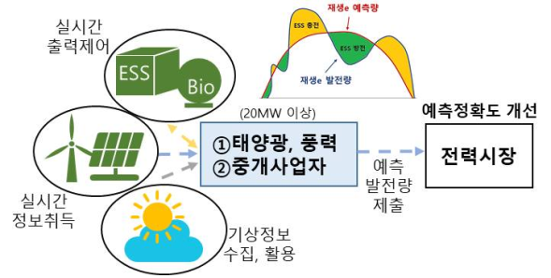
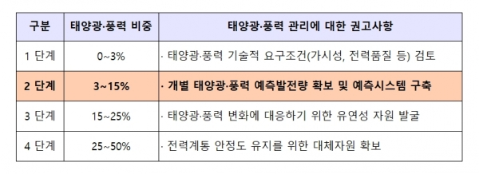
기초 지식
개요
Case.1
발전량 예측제도란?
자료 출처 : 산업통상자원부
20MW 이상 태양광 및 풍력 발전사업자 등이 재생에너지 발전량을 하루 전에 미리 예측하여 제출하고,
당일 날 일정 오차율 이내로 이를 이행할 경우 정산급을 지급하는 제도
기대 효과 : 재생에너지 발전량 예측능력을 제고함으로써 재생에너지 변동성에 따른 발전기 추가 기동 등의
불필요한 사용을 줄여 보다 나은 전력계통 운용이 가능할 것으로 기대

Slide 5
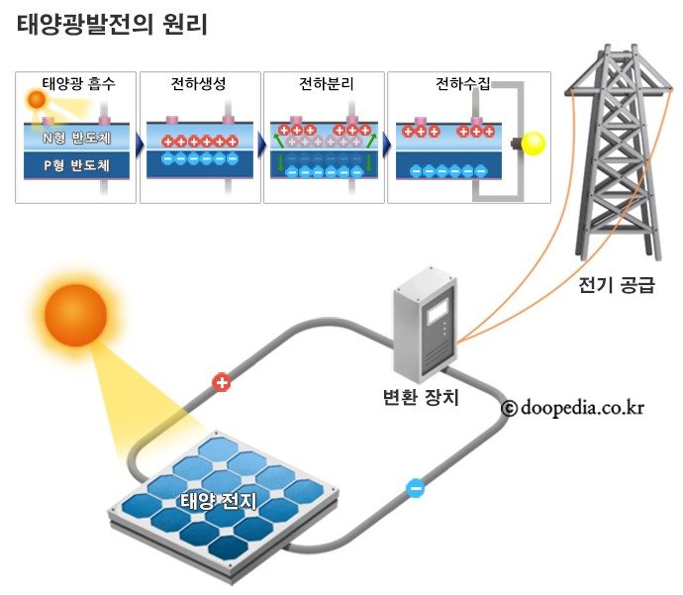
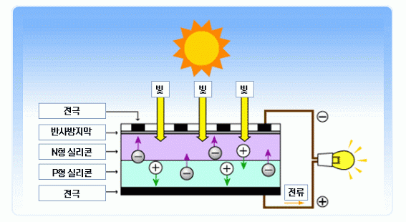
기초 지식
개요
Case.1
태양광 발전 원리
자료 출처 : https://youngji.medium.com/
자료 출처 : doopedia.co.kr
기본 원리 : 광전효과 (태양 빛을 전기 에너지로 변환하는 효과)
태양 빛이 반도체 소자로 이루어진 모듈을 통해 광전효과를 발생시켜 전기 에너지를 생산하고 이를 변환 장치를 통해 우리가 생활에 쓸 수 있는 에너지로 변환하여 공급하는 구조

Slide 6
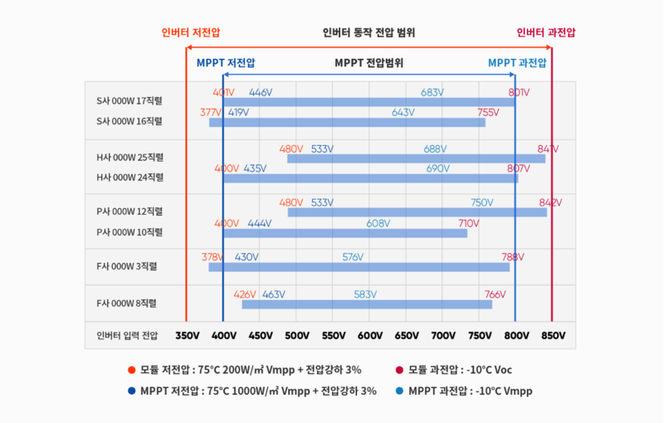
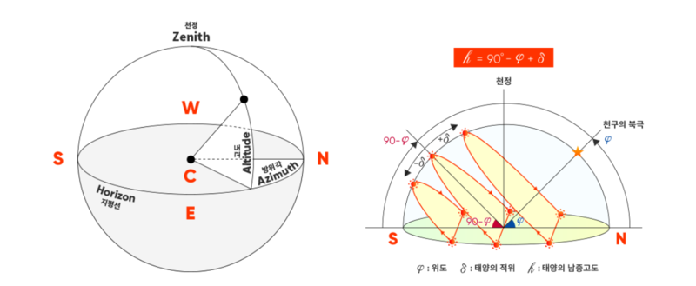
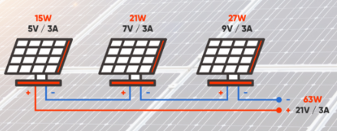
기초 지식
개요
Case.1
태양광 발전에 영향을 미치는 요인
변수1. 인버터 유형 (스트링 VS 센트럴)
변수3. 기상 요소
자료 출처 : 티엠솔루션스
자료 출처 : 티엠솔루션스
변수2. 모듈 연결 방식 (모듈 간 직렬 vs 병렬)
발전에 직접적인 영향 : 일사량, 일조시간, 운량
태양전지 효율에 간접적 영향 : 온도, 풍속
관련 논문 :
1. 태양광발전에 영향을 미치는 요소 분석을 통한 연간 발전량 예측에 관한 연구
(숭실대학교 대학원, 저자 차왕철)
2. 기상요소가 태양광발전에 미치는 영향 분석 (한국신재생에너지학회)
자료 출처 : 티엠솔루션스

Slide 7
용어 정리
개요
Case.1
태양광 발전에 직접적인 영향을 미치는 요인
* 일사량
- 태양으로부터 오는 태양 복사 에너지(일사)가 지표에 닿는 양
* 일조시간
- 태양의 직사광이 지표면에 비친 시간
(일정한 장소에 해가 떠서 질 때까지 태양에서 직접 오는 볕이 지구표면을 쬐는 시간)
- 1시간을 기준으로 얼마나 조사되었는가를 나타내는 척도로 Categorical value에 해당
* 운량
- 구름의 많고 적음의 정도를 나타내는 정도
(특정 지점에서 관찰할 때 구름이 하늘을 덮고 있는 정도)
- 정도를 나타내는 값으로 Categorical value에 해당

Slide 8
용어 정리
개요
Case.1
기타 (본 데이터 분석에서는 제외)
* 시정 (10m)
- 물체나 빛이 분명하게 보이는 최대 거리 (가시거리 기준)
* 강수량 (mm)
- 특정 공간에 일정 기간 동안 내린 물(비, 눈, 우박, 안개 등)의 총량
* 풍향 (16방위) / 풍속 (mm)
- 바람이 불어오는 방향과 속도로 방위각의 정도를 풍향, 빠르기 정도(m/s)를 풍향으로 명시
* 습도 (%)
- 공기 중에 포함된 수증기의 양 또는 비율을 나타내는 단위
(상대습도(%) = (실제 수증기압/포화 수증기압)*100

Slide 9
분석 목표
분석 목표 설정
Case.2
초기 분석 목표
1. 태양광 발전 에너지가 최대로 생산되는 시점은 언제인가?
- 분석 : 시간대별 발전량 추이
2. 태양광 발전에 영향을 미치는 기상 요인은 무엇인가?
- 분석 : 발전량과 기상 데이터 간 상관관계
3. 태양광 발전과 상관도가 높은 기상 데이터의 월별 추이는 발전량 추이 차트와 유사한가?
- 분석 : 태양광 발전과 상관도가 높은 기상 데이터의 월별 추이
4. 태양광 발전량의 계절별, 년도별 집단 간 평균값에 차이가 있는가?
- 계절별, 년도별 발전량 데이터를 통한 t-test, ANOVA를 통한 통계 검정

Slide 10
데이터 수집
데이터 수집 및 목표 데이터프레임 설정
Case.3
데이터 수집 방법 및 선정 사유
필수항목 : 시간대별 태양광 발전량, 일사량, 일조시간, 전운량
부가항목 : 기온, 습도, 강수량, 풍향/속 (간접적으로 영향을 미치는 요인으로 상관도 분석 시 활용)
태양광 발전량 데이터
수집 방법 : CSV 파일
발전량 데이터의 경우 발전소를 시공하는 시공사 혹은 모니터링 서비스 제공 업체 사유 데이터 외 신뢰도가 높은 데이터 수집이 어려워 공공 데이터 포털에 제공되고 있는 한국전력거래소의 시간대별 전력거래량으로 대체하여 수집
기상 데이터 (필수 : 일사량, 일조시간, 전운량 + 부가 항목)
수집 방법 : CSV 파일
기상 데이터의 경우 케이웨더, 웨더아이 등 대기업에서 활용하는 기상 정보 API를 제공하지만 유료이고, 일사량이 제공되지 않아 활용 가치가 없어 필수 기상 데이터와 부가 항목을 모두 반영할 수 있는 데이터를 제공하는 기상자료개방포털의 종관기상관측(ASOS)의 년도별 CSV 데이터 수집

Slide 11
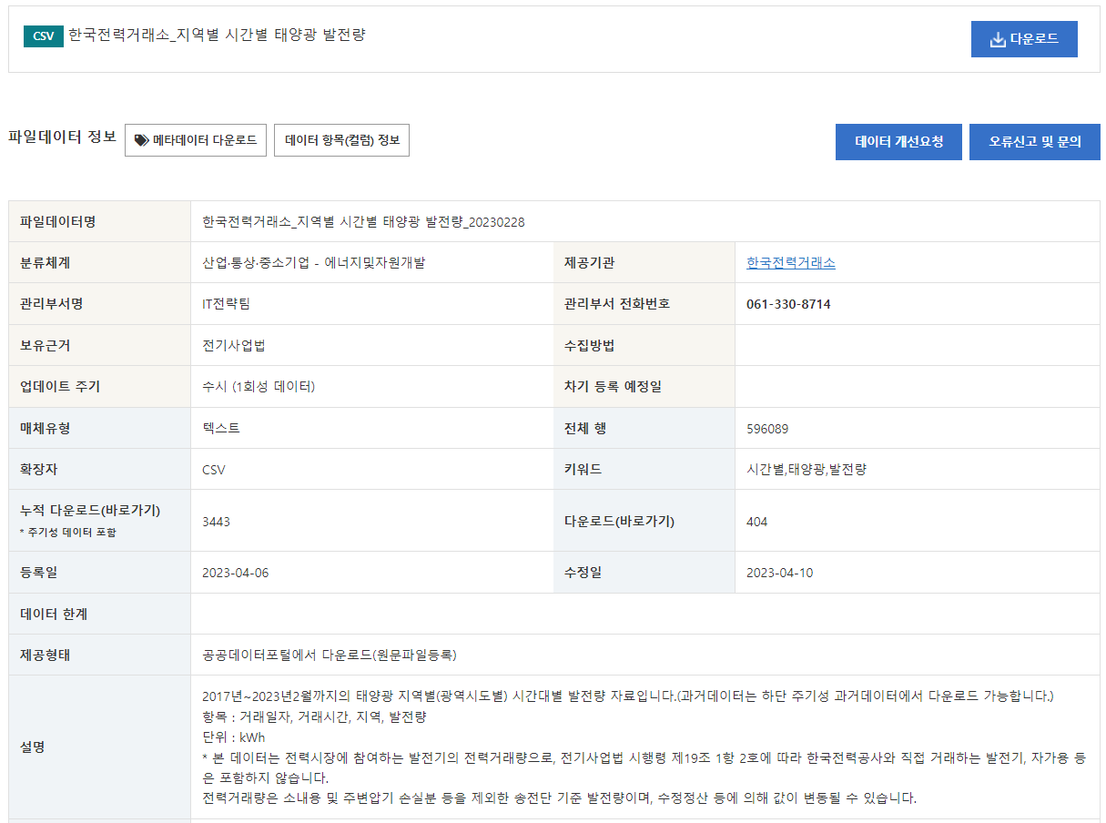
데이터 수집
데이터 수집 및 목표 데이터프레임 설정
Case.3
태양광 발전량 데이터 수집
기상자료개방포털 – 종관기상관측(ASOS) 자료
수집 데이터
2017년 ~ 2023년 2월
지역별(광역시별) 시간대별 태양광 발전량
자료 출처 : https://data.kma.go.kr/data/grnd/selectAsosRltmList.do?pgmNo=36

Slide 12
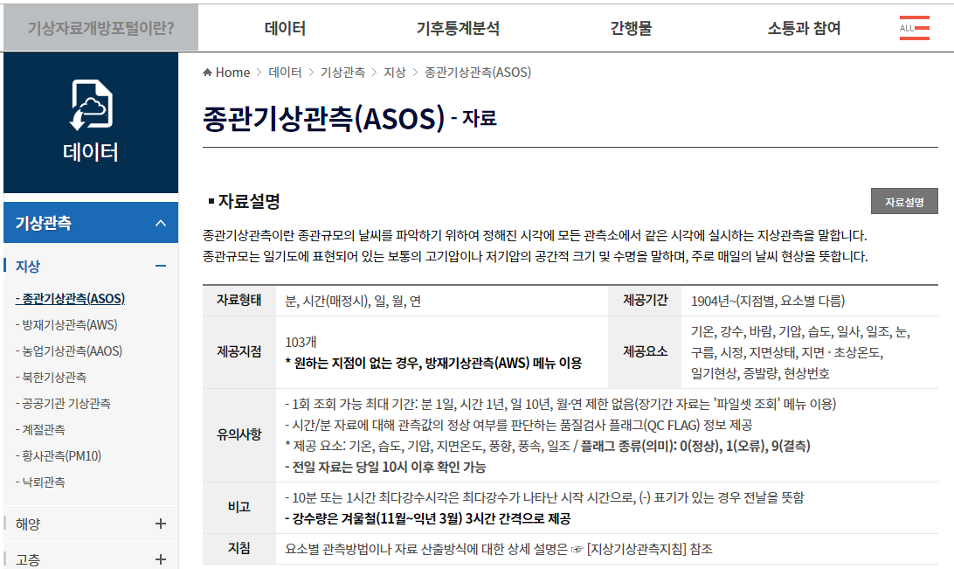
데이터 수집
데이터 수집 및 목표 데이터프레임 설정
Case.3
기상 데이터 수집
기상자료개방포털 – 종관기상관측(ASOS) 자료
수집 데이터
일사량, 일조시간, 전운량, 기온, 강수, 풍향/속, 습도, 시정 등
자료 출처 : https://data.kma.go.kr/data/grnd/selectAsosRltmList.do?pgmNo=36

Slide 13
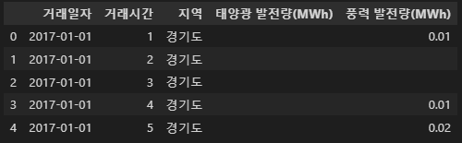
데이터 확인
데이터 수집 및 목표 데이터프레임 설정
Case.3
초기 태양광 발전량 데이터 형태
초기 데이터 전처리 계획
지역 컬럼을 필터 처리하여 부산시 데이터만 추출
풍력 발전량을 불필요하므로 인덱싱을 통해 마지막 열 제외 처리
2017~2023년 2월 데이터로 2023년 데이터 제외 처리
거래일자를 년, 월, 일로 분리

Slide 14
데이터 확인
데이터 수집 및 목표 데이터프레임 설정
Case.3
초기 기상 데이터 형태(년도별 개별 csv 파일)
초기 데이터 전처리 계획
2017~2022년도별 데이터프레임 병합
지역, 날짜, 시간, 발전량, 강수량, 습도, 일사량, 일조시간, 전운량, 시정, 풍속, 풍향 컬럼만 인덱싱
날짜 데이터를 년, 월, 일로 분리

Slide 15
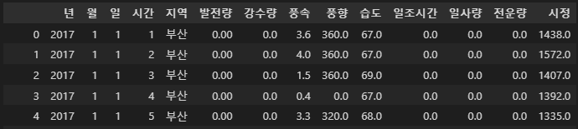
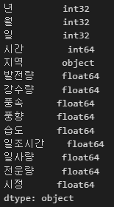
목표 데이터프레임 설정
데이터 수집 및 목표 데이터프레임 설정
Case.3
목표 데이터프레임 설정
데이터프레임 컬럼 리스트
주요 데이터 단위
발전량 : MWh | 강수량 : mm | 풍속 : m/s
풍향 : 16방위 | 습도 : % 일조시간 : hr
일사량 : MJ/m2 | 전운량 : 10분위 | 시정 : 10m

Slide 16
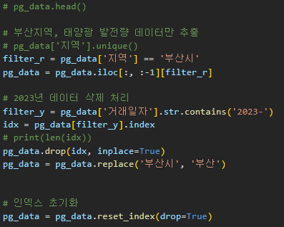
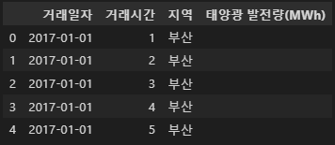
태양광 발전량 데이터 전처리
데이터 전처리
Case.4
부산 지역 데이터만 추출 & 풍력 발전량 제외 & 2023년 데이터 제외
Filter를 적용해 지역 컬럼의 ‘부산시’를 포함한 로우 데이터 추출
.iloc[:, :-1]을 적용해 마지막 데이터인 ‘풍력 발전량‘ 데이터 제외
.str.contains(‘2023-’)을 활용해 2023년 데이터 조건 적용
Filter 적용을 통해 해당하는 인덱스를 가져와 drop 함수를 적용

Slide 17


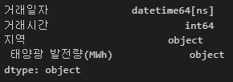

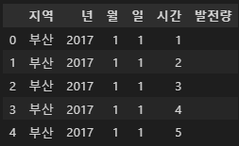
태양광 발전량 데이터 전처리
데이터 전처리
Case.4
Groupby 함수 적용이 용이하도록 날짜 데이터 분리
Pandas에서 제공하는 to_datetime 함수 적용 (obj -> datetme)
새로운 컬럼에 dt.year, dt.month, dt.day를 적용해 분리

Slide 18
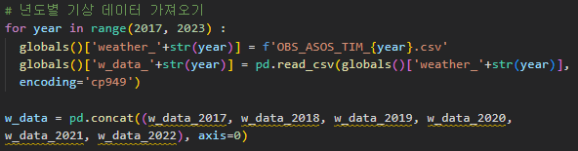
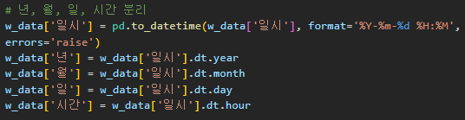



기상 데이터 전처리
데이터 전처리
Case.4
년도별 기상 데이터 가져오기 & 데이터 병합
년도별 데이터 병합을 위해 for문 사용
변수명을 순환되는 인덱스로 적용하기 위해
Global()[변수명(str)] 함수 활용
Pandas에서 제공하는 to_datetime 함수 활용
일시와 시간이 합쳐져 있어 format 속성을 활용해
년, 월, 일, 시간으로 분리
.iloc[:,[주요 기상데이터 인덱스 번호]로 필요한
데이터만 추출 & 데이터프레임 순서 정리

Slide 19

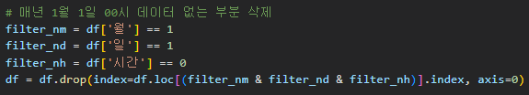
추가 전처리
데이터 전처리
Case.4
시간대 표기 형식 차이 조정 (발전량 데이터 : 24시 – 기상 데이터 : 0시)
발전량 데이터의 시간 표기를 24시 -> 익일 00시로 수정
익일로 일자 변경
Datetime.timedelta(days=1)으로 날짜 연산 처리 적용 (월 마지막 날짜가 상이하여 숫자 연산 x)
데이터 길이 차이 원인 파악 및 조정
: 발전량 데이터 길이 52583 / 기상 데이터 길이 52578
원인 : 기상 데이터의 경우 매년 1월 1일 00시 데이터 미포함
멀티 필터 적용을 통해 발전량 데이터의 해당 일시 데이터 삭제 처리

Slide 20


추가 전처리
데이터 전처리
Case.4
기타 공백 데이터, NaN 데이터 전처리
발전량 데이터 중 일부 공백, NaN 존재
.str.strip()를 통해 데이터프레임 내 문자열 공백 처리
.replace 함수를 통해 ‘0.0’ 데이터 전처리
.astype(np.float64)를 통해 obj -> float로 타입 변경
기상 데이터 중 일부 데이터 NaN 존재
.fillna(0.0)을 통해 NaN -> 0.0 데이터 전처리

Slide 21
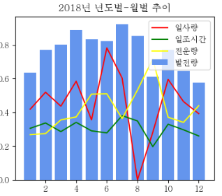
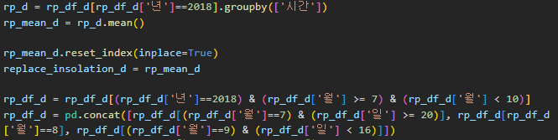
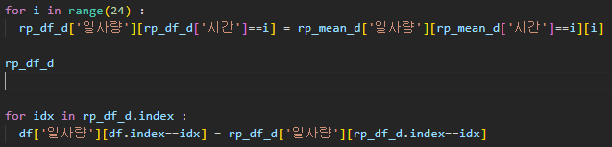
추가 전처리
데이터 전처리
Case.4
데이터 분석 중 추가 전처리 요소
2018년 7월 20일 ~ 9월 15일 일사량 데이터 누락 확인
누락된 일사량 데이터를 일 평균 일사량 데이터로 대체
Filter와 concat을 활용해 해당 기간 데이터 영역의 데이터프레임 생성
흐름상 값이 0이 되는 것은 어렵다고
판단하여 데이터 재검증 실시
생성한 프레임에 일 평균 데이터 적용 후 본 데이터프레임에 덮어쓰기

Slide 22
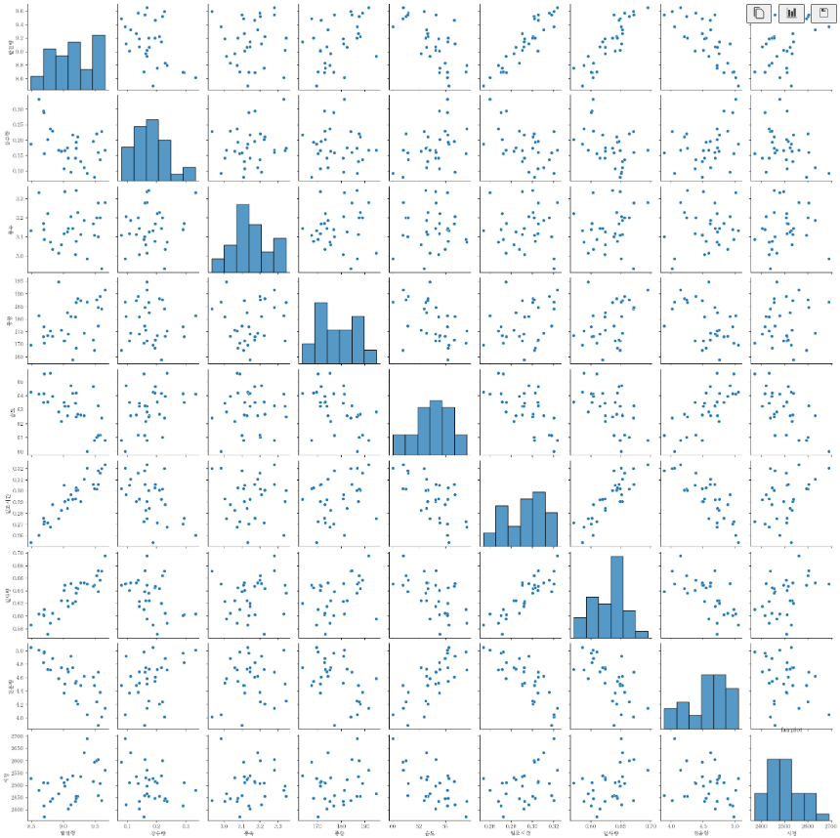
데이터 탐색(EDA)
데이터 탐색
Case.5
데이터 탐색(EDA)
발전량
강수량
Pairplot 적용 결과
발전량과 강한 상관관계를 갖는 3가지 요소 확인
- 양의 상관관계 : 일사량, 일조시간(평균)
- 음의 상관관계 : 전운량(평균)
풍속
풍향
습도
일조시간
일사량
전운량
시정
발전량
강수량
풍속
풍향
습도
일조시간
일사량
전운량
시정

Slide 23
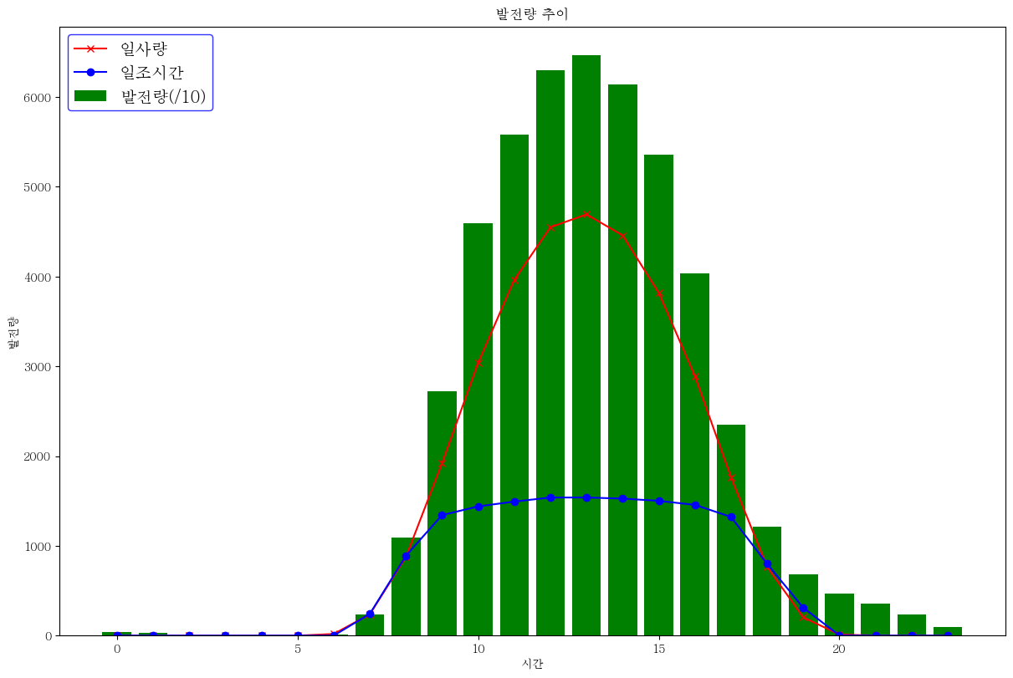
태양광 발전 에너지가 최대가 되는 시점은 언제인가?
데이터 분석 및 시각화
Case.6
시간대별 발전량 추이(bar plot)
* 예상
- 통상 12~14시 태양이 최대 고도에 이른 시간대에
일사량이 높게 나타나며 이에 따라 발전량이 높을
것으로 예상
* 분석 결과
- 발전량이 가장 높은 시간대 : 13시
* 결론
- 예상과 일치하는 결과를 확인
- 따라서 태양 복사 에너지 즉, 일사량, 일조시간과
발전량이 상관관계가 있음을 확인

Slide 24
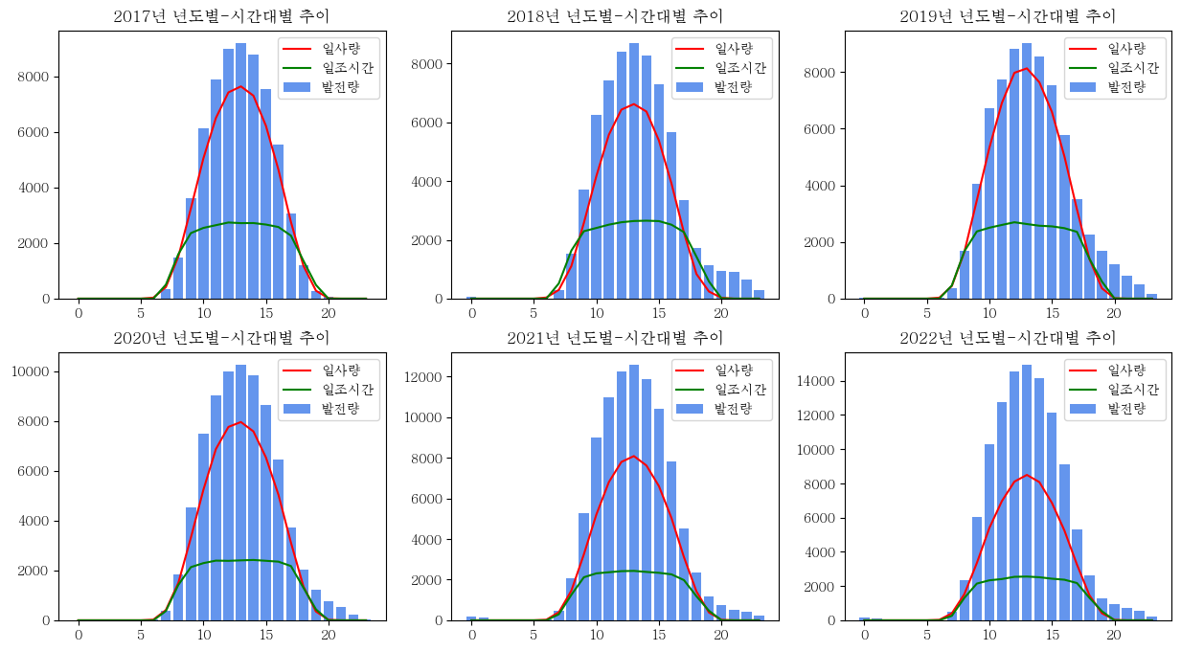
태양광 발전 에너지가 최대가 되는 시점은 언제인가?
데이터 분석 및 시각화
Case.6
(보완) 년도별 시간대별 발전량 추이(bar plot)
년도별로 시간대별 발전량 추이를 시각화한 결과 일관되게 12~14시 일사량이 많은 시간에 발전량이 많음을 확인

Slide 25
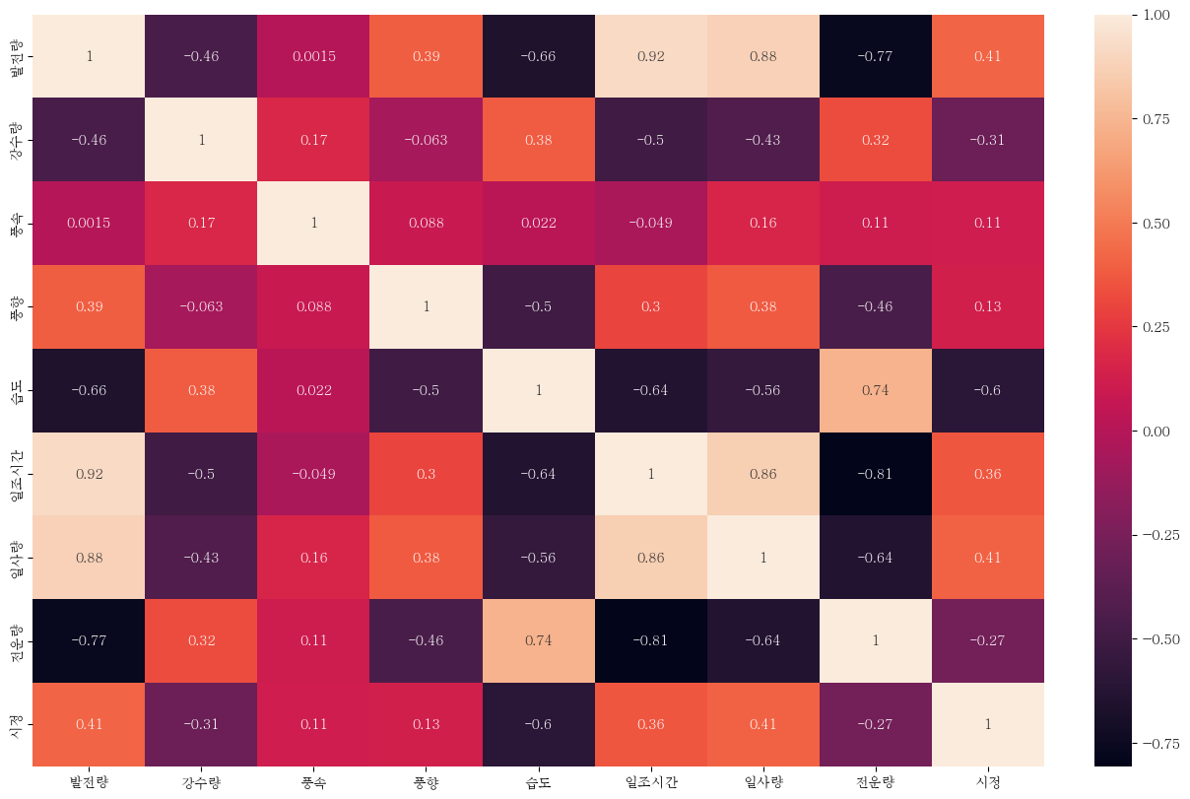
태양광 발전에 영향을 미치는 기상 요인은 무엇인가?
데이터 분석 및 시각화
Case.6
발전량과 기상 데이터 간 상관관계
* 예상
- 태양광에 직접적인 영향을 주는 태양 복사 에너지와
연관 있는 일사량, 일조시간이 발전량과 상관도가 높을
것으로 예상
(Pairplot을 통해서 일사량, 일조시간, 전운량 추이 확인)
* 분석 결과
- 상관계수 절댓값 TOP 3 : 일조시간, 일사량, 전운량
* 결론
- 예상과 일치하는 결과를 확인
- 기존 일사량, 일조시간, 전운량 뿐만 아니라 습도 항목도
상관도가 높게 나와 이후 머신러닝 적용 시 반영 예정
발전량
강수량
풍속
풍향
습도
일조시간
일사량
전운량
시정
발전량
강수량
풍속
풍향
습도
일조시간
일사량
전운량
시정

Slide 26
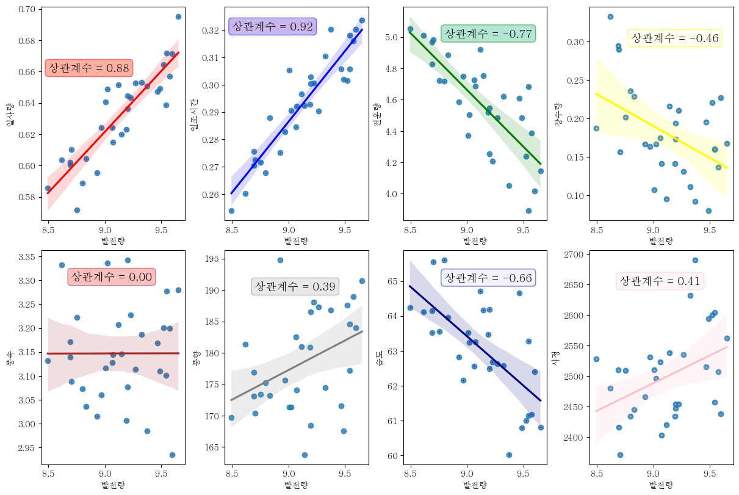
태양광 발전에 영향을 미치는 기상 요인은 무엇인가?
데이터 분석 및 시각화
Case.6
(보완) 발전량과 기상 데이터 간 상관관계
일 평균 데이터로 상관계수를 추가 확인
앞서 확인한 일사량, 일조시간, 전운량의
상관계수가 높은 것을 확인
일사량 : 0.88 (양의 상관 관계)
일조시간 : 0.92 (양의 상관 관계)
전운량 : -0.77 (음의 상관 관계)

Slide 27
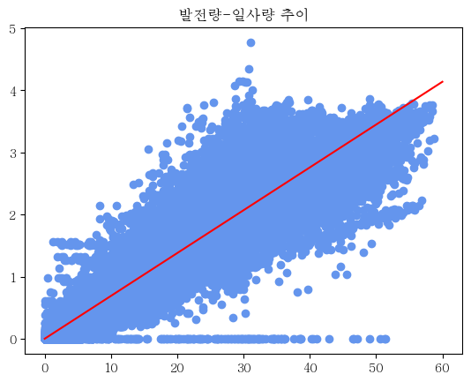
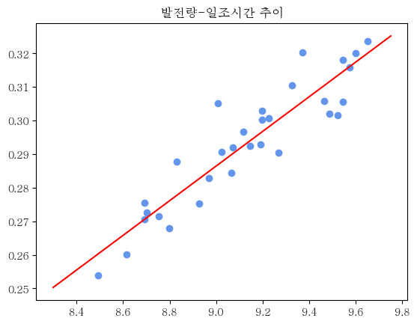
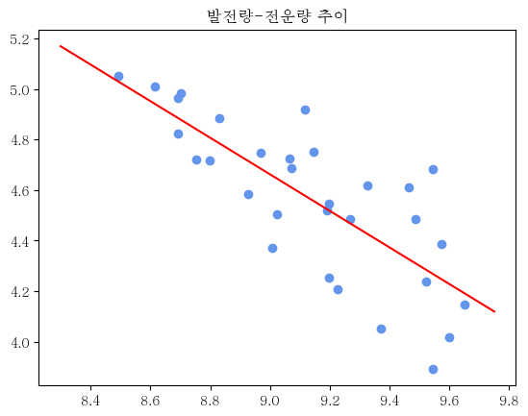
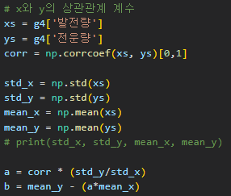

태양광 발전에 영향을 미치는 기상 요인은 무엇인가?
데이터 분석 및 시각화
Case.6
(보완) 발전량과 기상 데이터 간 상관관계 – 회귀 분석
x값에 발전량, Y값에 각각 일사량, 일조시간(평균), 전운량(평균)을 적용
corrcoef를 통해 피어슨 상관계수를 확인
std, mean을 통해 표준편차, 평균값 산출
기울기(a) = y의 표준편차 / x의 표준편차 식 적용
y 절편(b) = y 평균 – (기울기(a) * x평균) 식 적용
.plot을 통해 회귀선 시각화

Slide 28
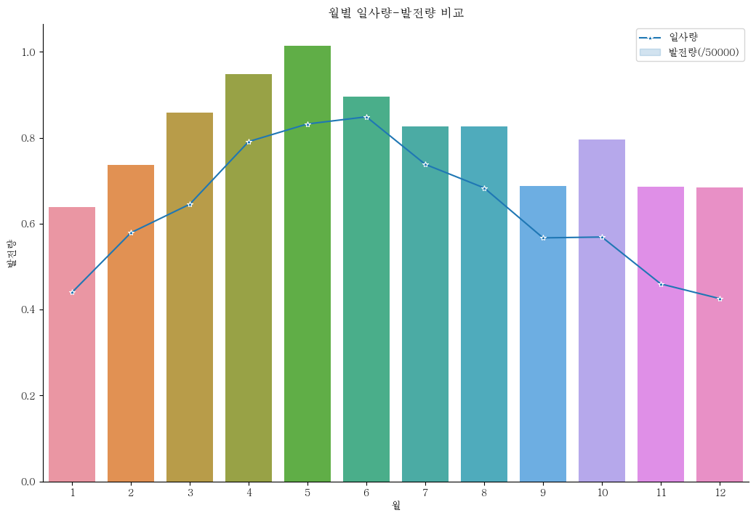
태양광 발전과 상관도가 높은 기상 데이터 월별 추이 관계성 확인
데이터 분석 및 시각화
Case.6
태양광 발전량 월별 추이
* 예상
- 보편적으로 해가 떠있는 시간이 긴 7~9월(여름)에 발전이
잘 되고 해가 짧은 겨울에 발전이 가장 잘 되지 않을 것으로
예상
* 분석 결과
- 발전량이 가장 높은 달 : 5월
* 결론
- 예상과 상이한 결과를 확인
- 원인 탐색
일사량의 경우 보통 여름보다 봄(3~5월)에 좋은 것을 관련
논문들을 통해 확인
-> 해당 부분을 추가적으로 확인하기 위해 년도별로 분할
하여 추가 시각화 및 분석 진행
봄(3~5월)
여름(6~8월)

Slide 29
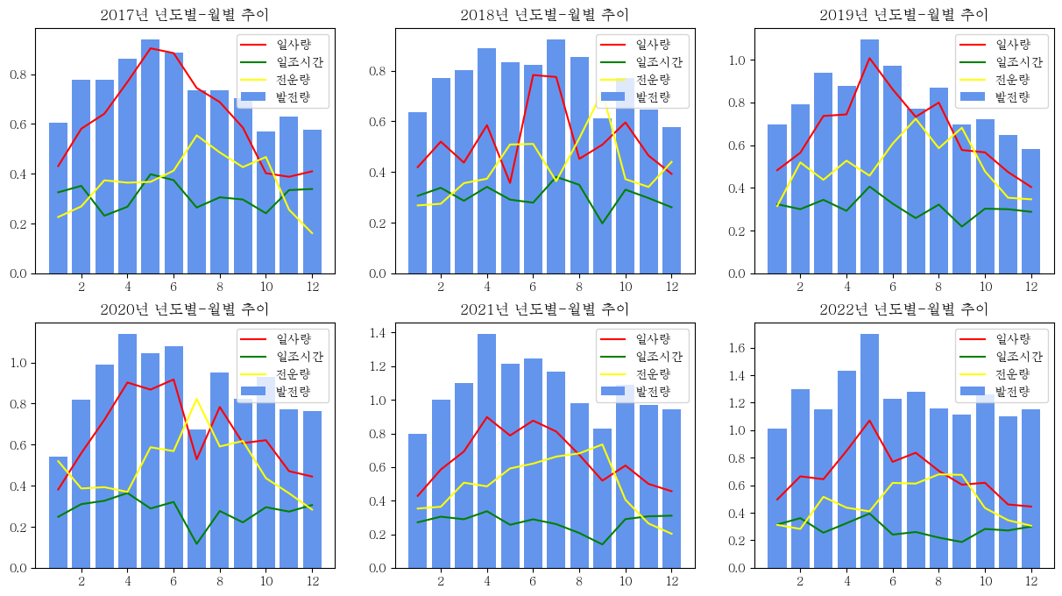
태양광 발전과 상관도가 높은 기상 데이터 월별 추이 관계성 확인
데이터 분석 및 시각화
Case.6
태양광 발전과 상관도가 높은 기상 데이터의 월별 추이 (bar, line으로 요소별 표시)
년도별로 나누어 월별 추이 분석
근거 1. 2018년도를 제외한 5개 년도에
서 봄에 최대 발전효율을 기록
근거 2. 일사량, 일조시간 또한 발전효율
이 가장 높은 월에 최대치를 기록
(* 예외. 2018년도 누락데이터 존재)
결론 : 봄(3~5월)에 발전 효율이 높으며
일사량, 일조시간이 발전효율에
영향을 미침
But, 해당 데이터만으로 전운량의
상관관계를 입증하긴 어려움

Slide 30
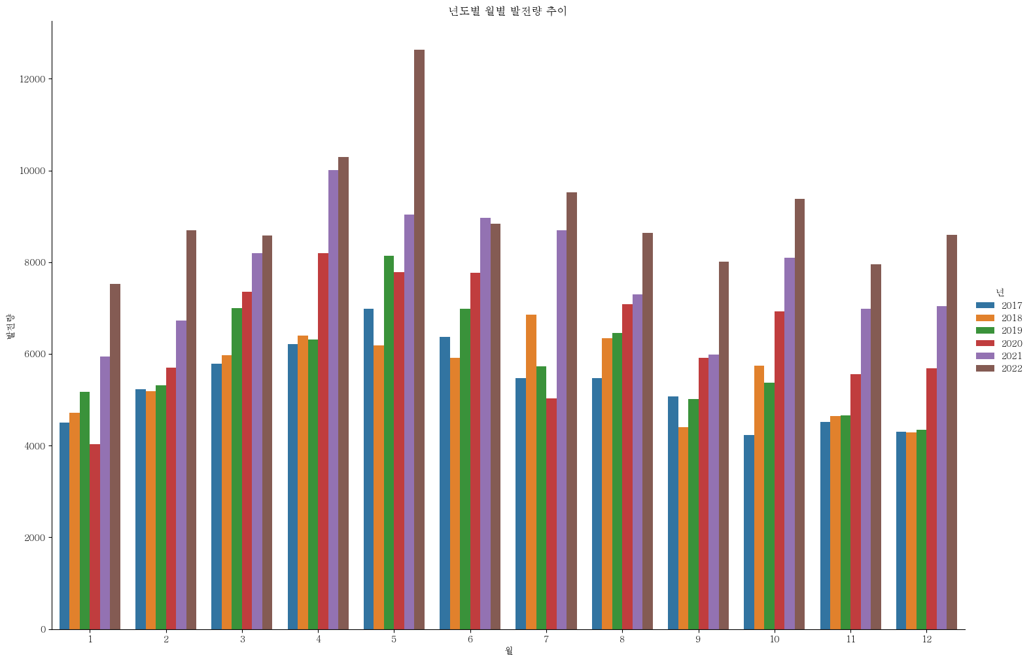
태양광 발전과 상관도가 높은 기상 데이터 월별 추이 관계성 확인
데이터 분석 및 시각화
Case.6
(추가) 태양광 발전량 년도별 설비 증가 추이 (catplot)
년도별로 나누어 월별 추이 분석 중
2017~2022년 년도별 발전량 증가 추이를 봤을 때 설비가 지속적으로 증가하고 있음을 예상
-> 비율 산출을 통해 월별 추이가 반영
된 catplot 추가 확인

Slide 31
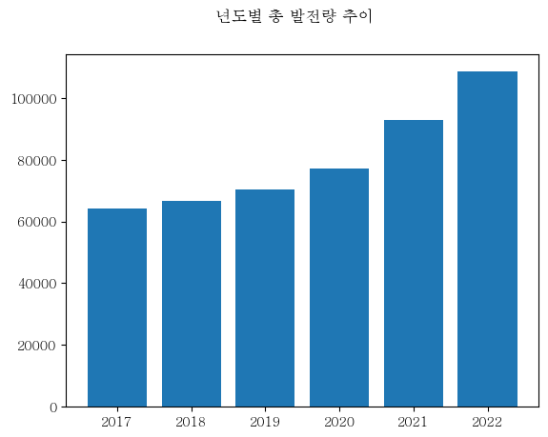
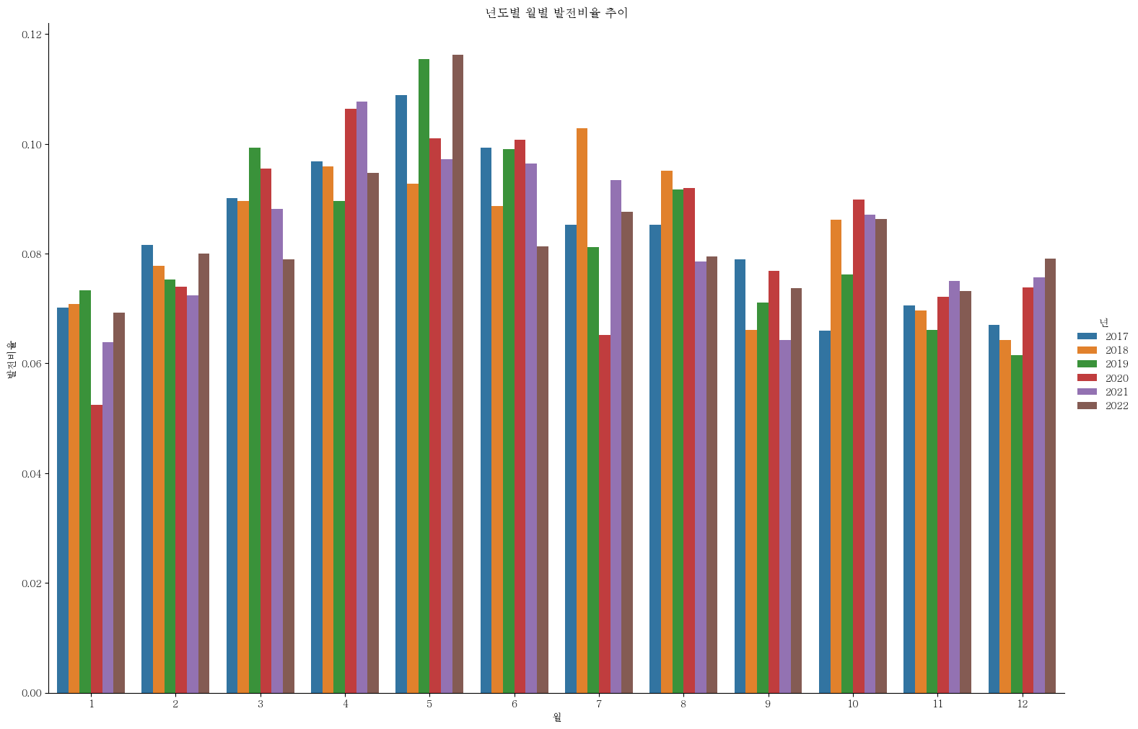
태양광 발전과 상관도가 높은 기상 데이터 월별 추이 관계성 확인
데이터 분석 및 시각화
Case.6
(추가) 태양광 발전량 년도별 설비 증가 추이 (catplot)
년도별 총 발전량 확인 결과 설비 용량이 점점 증가되고 있음을 확인
발전 비율을 적용한 후 전체 년도에 대한 월별 발전량 그래프와 년도별로 표시한 월별 발전량 그래프를 비교해도 유사한 추이를 나타냄

Slide 32
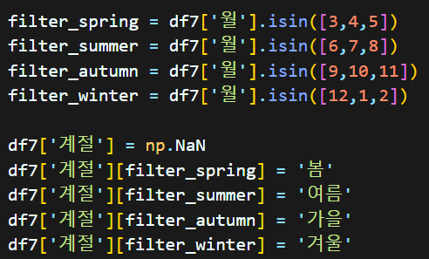

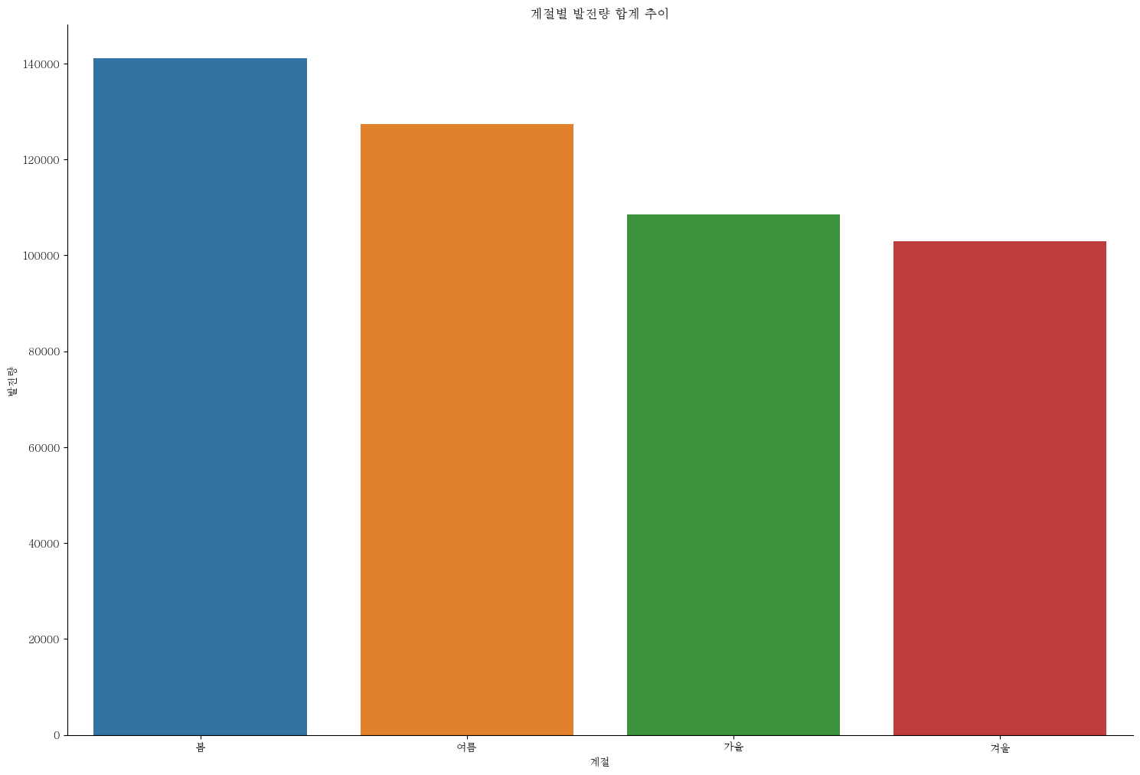
태양광 발전량의 계절별 집단 간 평균값에 차이가 있는가?
데이터 분석 및 시각화
Case.6
계절별 발전량 데이터를 통한 t-test, ANOVA를 통한 통계 검정
계절별 데이터프레임 추가
계절 구간을 봄(3,4,5월), 여름(6,7,8월), 가을(9,10,11월), 겨울(12,1,2월)로 분리
.isln()함수를 활용해 해당 숫자가 있는 월을 모두 포함하는 필터 조건 적용
계절 컬럼을 추가해 각각 ‘봄’, ‘여름’, ‘가을’, ‘겨울’을 반영 후 해당 기준으로 그룹 지정
봄
여름
가을
겨울

Slide 33
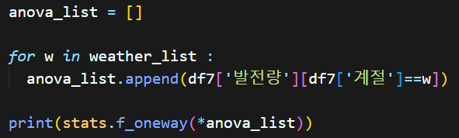
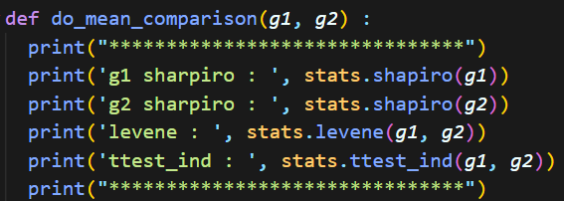
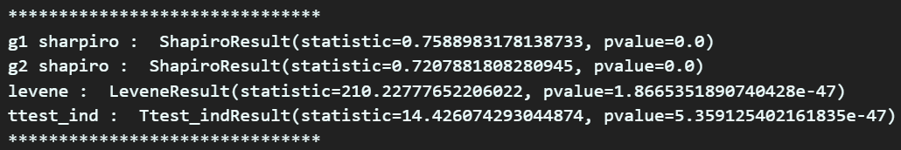
태양광 발전량의 계절별 집단 간 평균값에 차이가 있는가?
데이터 분석 및 시각화
Case.6
계절별 발전량 데이터를 통한 t-test, ANOVA를 통한 통계 검정
계절별 ANOVA, t-test 검증
ANOVA
p-value < 0.05 이므로 귀무가설 기각
-> 계절 간의 발전량 평균값은 같다고 볼 수 없다
T-test (ex> 봄, 가을 2계절 비교)
이전 평균값 비교 함수 내 ttest_ind(비교군1, 비교군2) 활용
p-value < 0.05 이므로 귀무가설 기각
-> 봄-가을 간의 발전량 평균값은 같다고 볼 수 없다
(나머지 계절도 동일하게 귀무가설 기각)

Slide 34
고 찰
고찰
Case.7
결 론
본 분석을 통해 다음과 같은 결과 도출
1. 태양광 발전에 일사량, 일조시간과 같은 환경 요인이 영향을 미친다.
(전운량의 경우 본 분석에서 명확하게 확인할 수 없음)
2. 태양광 발전효율이 가장 높은 시간대는 통상 12~14시 사이로 나타난다.
(12~14시 : 태양의 고도가 가장 높은 시간대로 일사량, 일조시간에 영향을 미침)
3. 월별, 계절별 태양광 발전효율은 봄에 가장 높게 나타난다.

Slide 35
고 찰
고찰
Case.7
고 찰
보완해야 될 사항
지형 및 위치에 대한 정보를 반영하지 못해 지역을 ‘부산’으로 제한
-> 필요 데이터 : 위도, 경도에 따른 지형 데이터
태양광 모듈의 각도 및 설치 방향에 대한 정보가 반영되지 못해 발생한 일사량 오차
-> 필요 데이터 : 발전소별 모듈 종류, 각도, 설치 방향에 대한 데이터
태양 전지에 영향을 미치는 기후 요인에 대한 분석 미진행
-> 필요 데이터 : 태양전지 출력, 효율에 대한 기준 데이터

Slide 36
고 찰
고찰
Case.7
고 찰
향후 데이터 분석 방향성
일사량 센서를 통해 직접적으로 수집한 데이터와 기상관측을 통해 수집한 데이터 비교를 통해
일사량 데이터에 대한 신뢰도를 높이는 방안 강구
모듈 연결 방식, 모듈 설치 각도, 모듈 설치 방향에 대한 데이터를 수집하고, 동일 환경 내에 각 항목에
대한 비교, 대조군을 설정하여 발전량에 영향을 미치는 정도 파악
인버터 유형 및 제조사에 따른 출력 손실에 대한 데이터를 수집하고, 해당 데이터를 통해 동일 환경에서
인버터 효율로 인해 발생하는 오차를 줄이고 발전량 데이터 신뢰도를 높이는 방안 강구

Slide 37
감사합니다

